Slide 1
WEEKLY MEETING
8 FEBRUARY 2024

Slide 2
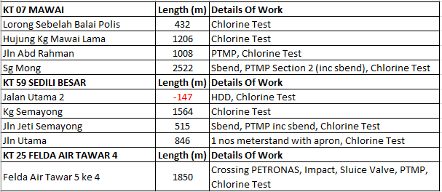
PENDING WORK AT KM18

Slide 3
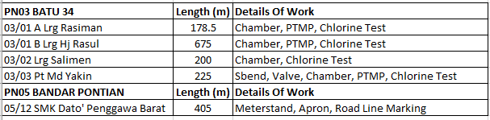
PENDING WORK AT PTN10

Slide 4
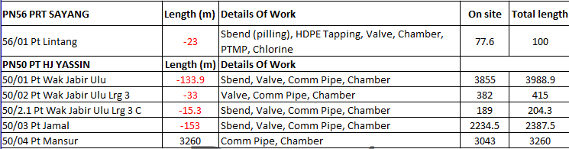
PENDING WORK AT PTN11

Slide 5
NON-CONFORMANCE REPORT
PTN 11
  PN50 PARIT YASSIN
    JLN PT YASSIN & JLN PT DAHLAN
    JLN PT MANSUR & JLN PT BACHOK
PTN 10
  PN03 BATU 34
    LRG HJ RASUL
    LRG SALIMEN
    LRG RASIMAN
    SIMPANG MD YAKIN ( ULASAN TAPAK DR CI EN AZRI )
KM 18
  MG27 KG AIR TAWAR
    KERJA-KERJA PREMIX)

Slide 6
PERKARA PENTING
Mana mana kenderaan yang perlu diservis hendaklah dihantar ke TSK Matic tetapi perlu diberitahu awal (Dania)
Mesin mesin yang rosak perlu diberitahu untuk tindakan baik pulih (hardware luar @ TSK Matic)
Apply leave
  Bro Yassin (18/02/2024)

Slide 7
THANKYOU
8 FEBRUARY 2024

